Slide 2
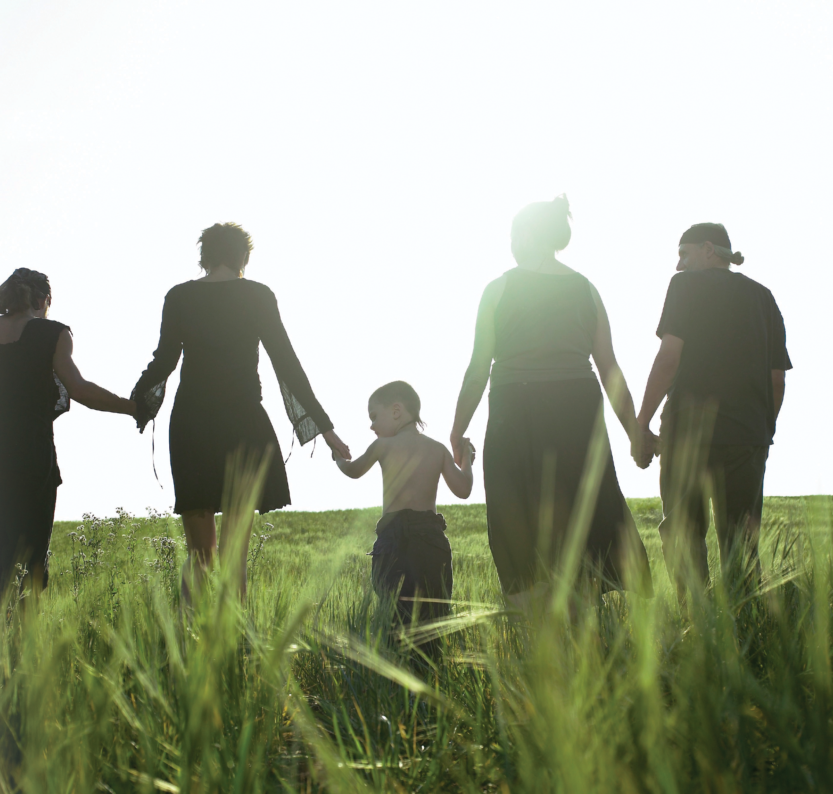

Slide 4
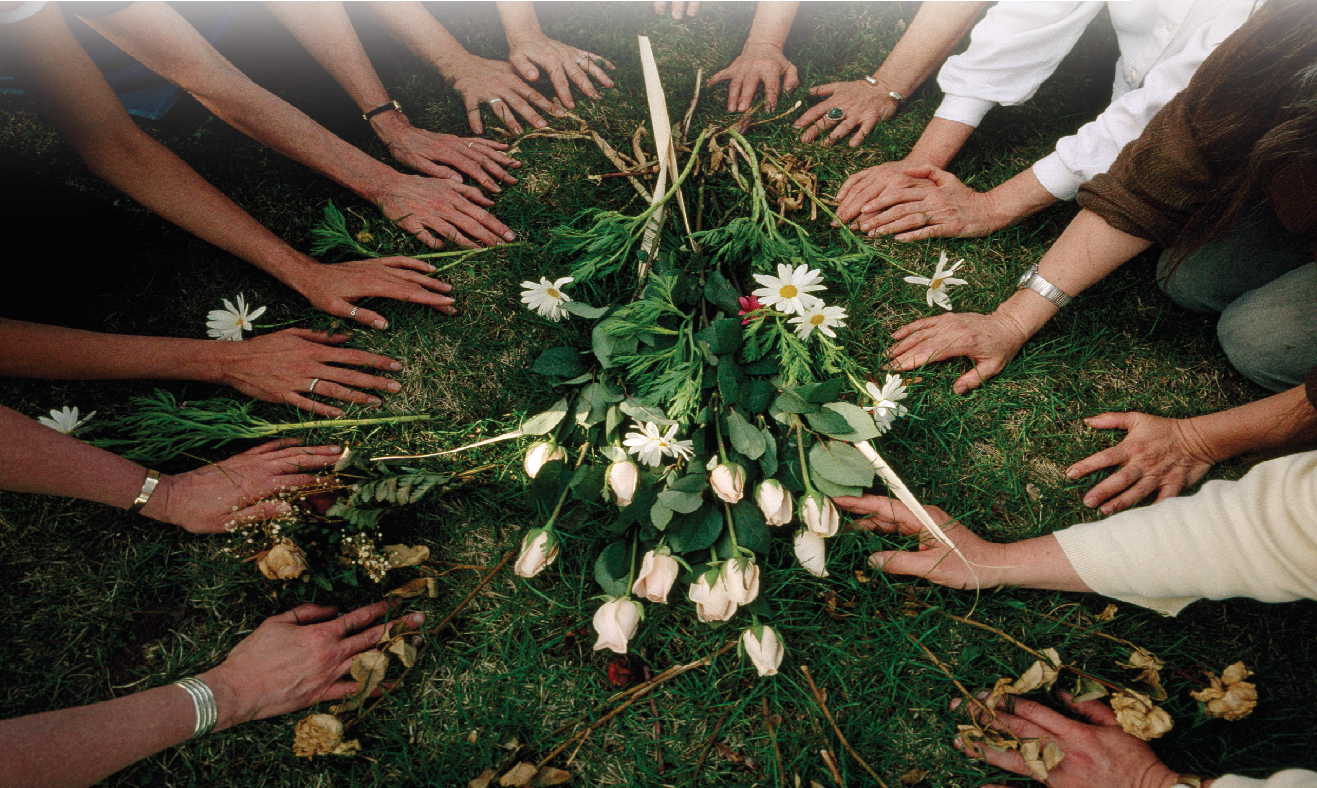

Slide 6
Ölüm Sistemi ve Kültürel Bağlamı
Ölümü ve Yaşamı Tanımlamak/ Ölümle İlgili Konuları
Gelişimsel Bir Bakış Açısından Ölüm
Kişinin Kendi Ölümüyle Yüzleşmesi
Başka Birinin Ölümüyle Başa Çıkma

Slide 7
A) Ölüm Sistemi ve Kültürel Bağlamı
ölümle nasıl başa çıktığımız da kültürümüzün bir parçasıdır. Her kültürün bir ölüm sistemi (death system) vardır ve bu ölüm sistemlerinde kültürler arası çeşitlilikler görülmektedir.
a) Ölüm Sistemi Ve Kültürel Çeşitliliği
Robert Kastenbaum (2009) herhangi bir kültürde ölüm sistemini oluşturan bir dizi
bileşen üzerinde durmaktadır. Bu bileşenler:

Slide 8
İnsanlar
Mekânlar ya da bağlam
Zamanlar
Nesneler
Semboller

Slide 9
b) Değişen Tarihsel Koşullar
Ortaya çıkan tarihi değişikliklerden biri, ölümün en sık görüldüğü yaş grubuyla ilişkilidir. İki yüzyıl önce, neredeyse iki çocuktan biri on yaşından
önce ve ebeveynlerden biri çocuklar büyümeden ölmekteydi.

Slide 10
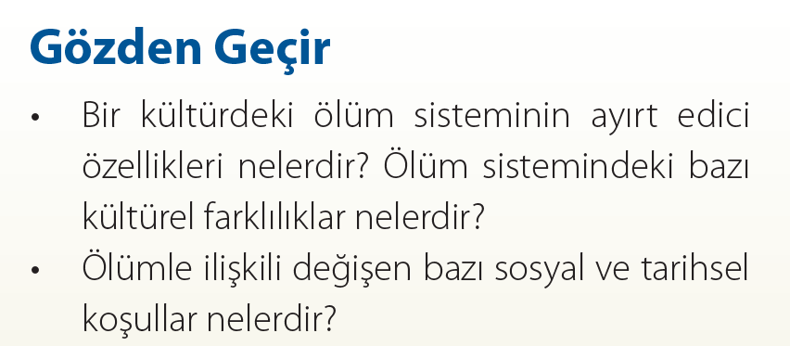

Slide 11
B) Ölümü ve Yaşamı Tanımlamak/ Ölümle İlgili Konular
Ölme sürecinde gerçekten ölümün gerçekleştiği belli tek bir nokta var mıdır, yoksa ölüm ağır ağır gelişen bir süreç midir? Bireylerin hayat, ölüm ve sağlık bakımı ile ilgili verebilecekleri bazı kararlar nelerdir?

Slide 12
a) Ölümü Belirleyen Konular
Yirmi beş yıl önce, bir kişinin ölüp ölmediğini belirlemek bugün olduğundan daha kolaydı. Nefes alma ve kan basıncı gibi bazı biyolojik işlevlerin sona ermesi ve vücut katılığı (ölümden hemen sonra vücudun katılaşması) ölümün belirgin işaretleri olarak kabul edilirdi. Son yıllarda, ölümü tanımlamak daha karmaşıklaştı.

Slide 13
b) Yaşam, Ölüm Ve Sağlık Hizmeti İle İlgili Kararlar
Ciddi hastalıkların ve kazaların söz konusu olduğu durumlarda, hastalar kendileriyle ilgili tıbbi kararlar verilmesi gerektiğinde yeteri kadar kendilerinde olmayabilirler. Böyle durumlar için, bazı bireyler önceden karar alırlar.

Slide 14
Doğal Ölüm Yasası ve Önceden Karar: Ölümcül derecede hasta olan kişilerin acı içinde ve bitkisel hayatta yaşamak yerine ölmeyi tercih edebileceği ihtimaline dayanarak “Ölüm Tercihi (Choice in Dying)” adlı örgüt yaşam vasiyeti adında bir şey ortaya attı.

Slide 15
Beyin ölümü: Ölümün nörolojik açıklamasıdır.
Beynin elektriksel etkinliğinin belirli bir süre bütünüyle durmasıyla bir insanın beyin ölümü gerçekleşmiş olur. Belirli bir süre kaydedilen düz EEG kaydı beyin ölümü için bir ölçüttür.

Slide 16
Ötenazi: Ötenazi (“kolay ölüm”), tedavisi imkânsız bir hastalığı ya da ağır engeli olan
kişilerin yaşamlarını acısız bir şekilde sona erdirme eylemidir.
Pasif Ötenazi
Aktif Ötenazi
ÖTENAZİ

Slide 17
Pasif ötenazi: Tedaviye, yaşam destek üniteleri gibi, son vererek kişinin ölmesine izin verme.
Aktif ötenazi: Ölümcül dozda ilaç verme gibi kasıtlı yollarla hastanın yaşamını sonlandırma.

Slide 18
İmarethane: Kişilerin yaşamlarının sonunu mümkün olduğunca ağrısız, kaygısız ve depresyonsuz geçirmelerini sağlamaya çalışan bir programdır. İmarethanelerin amaçları, amacı hastalığı iyileştirmek ve ömrü uzatmak olan hastanelerinkinden farklıdır.

Slide 19
Yatıştırıcı (Palliative) bakım: İmarethanelerde uygulanan bakım türü. Ağrıyı azaltma ve insanların onurlarıyla ölmelerine yardımcı olmayı içerir.

